Slide 1
Занятие по музейно-педагогической программе «Здравствуй, музей!» для подготовительной группы «Мы входим в мир прекрасного». Подготовила: Коршуненко Юлия Михайловна, воспитатель ГБДОУ детский сад №62 Приморского района СПб.
Блок № III «История в деталях»
Образовательная ситуация
к занятию №16
«Линия характера (История книги)»

Slide 2
Задачи:
Подводить к пониманию назначения и особенностей иллюстрации для восприятия книги и ее художественного образа (макет книги).
Развивать умения выделять некоторые средства выразительности (красоту и выразительность линий, точек, штрихов, контура, цвета, композиции).
Познакомить с изобразительной манерой В.М. Канашевича на примере иллюстраций к книге А.С. Пушкина «Сказки».
Воспитывать интерес к графическим работам, воспитывать уважительное отношение к их авторам.
Развивать художественное восприятие, умение откликаться на графический образ, соотносить его со средствами выразительности.
Активизировать использование слов: графика, иллюстрация, макет книги, художник-иллюстратор.

Slide 3
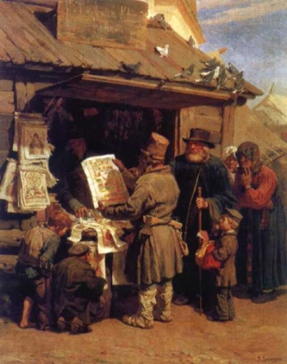
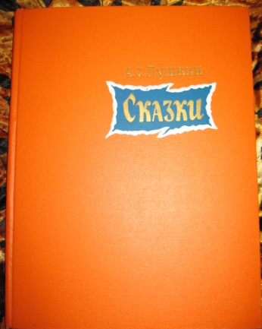
Визуальный ряд для занятия:
В.М.Васнецов Книжная лавочка. 1876. ГТГ, Москва;
Книга А.С.Пушкина «Сказки», иллюстрированная художником-графиком В.М.Конашевичем;
Книги В.Г. Сутеева «Мешок яблоко», «Под грибом», иллюстрированные автором;
Книга К.Чуковского «Котауси и мауси», иллюстрированная В.Г. Сутеевым.

Slide 4
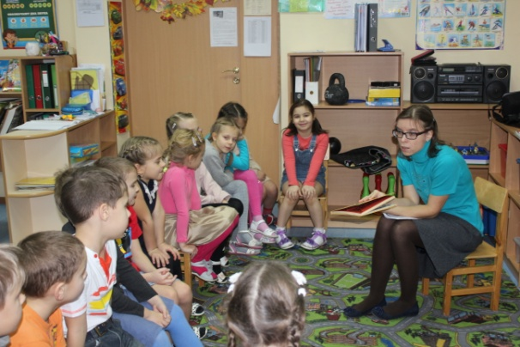
Ход занятия:
Введение в тему через загадку о книге
Краткий рассказ воспитателя об истории возникновения книги и книгопечатания
Рассмотрение образа книги А.С.Пушкина «Сказки»

Slide 5
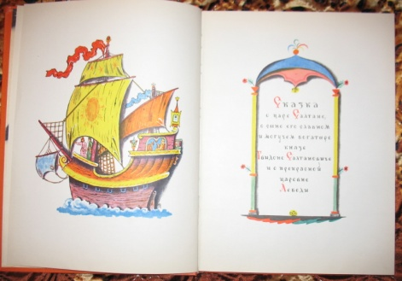
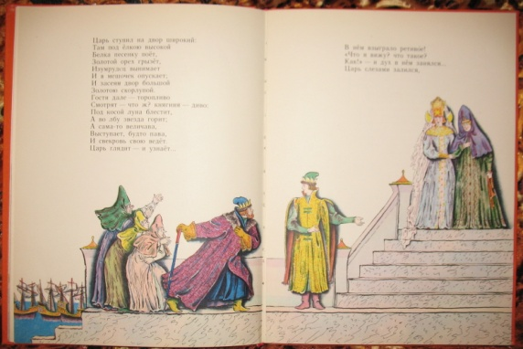
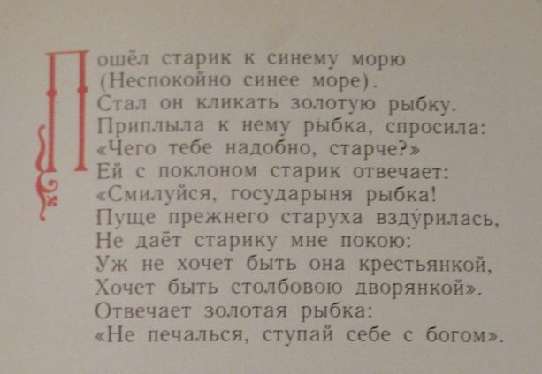
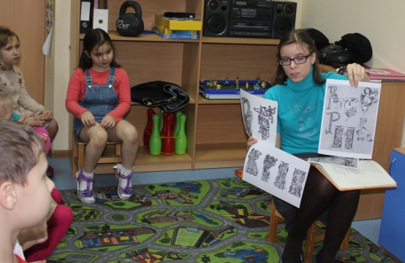
План работы по изучению образа книги А.С.Пушкина «Сказки»
Знакомство с особенностью макета книги (обложка, переплет, титульный лист, листы-страницы с текстом и иллюстрациями, оглавление).
Рассматривание иллюстраций и выявление их характерных особенностей (соответствие тексту, графичность, декоративность, цветовое решение и яркость, узорчатость).
Беседа об использовании иллюстратором выразительных средств для передачи характера персонажей, композиционного решения при размещении текста и иллюстрации.
Рассматривание элемента украшения текста – буквицы.

Slide 6
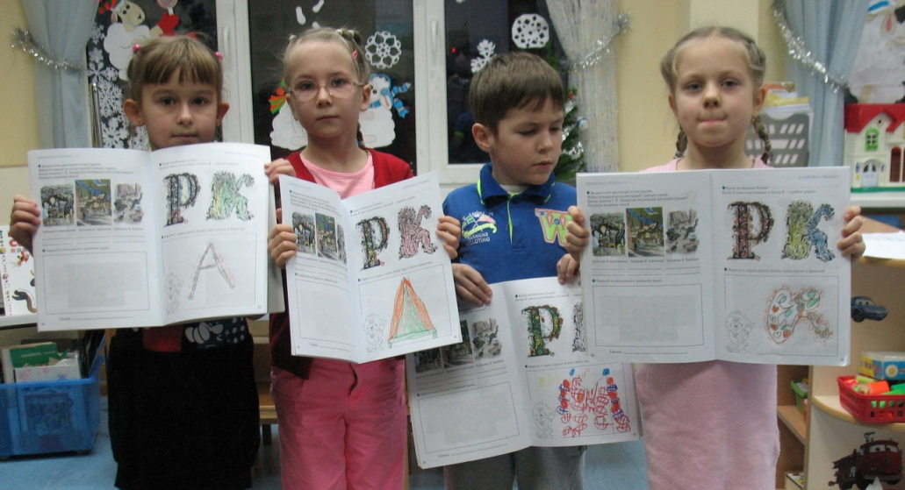
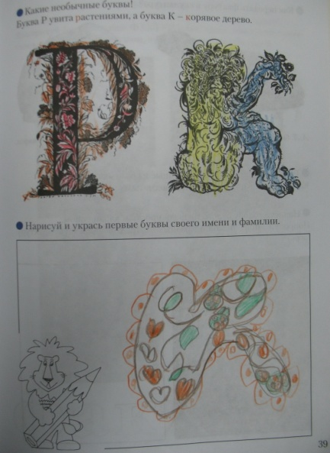
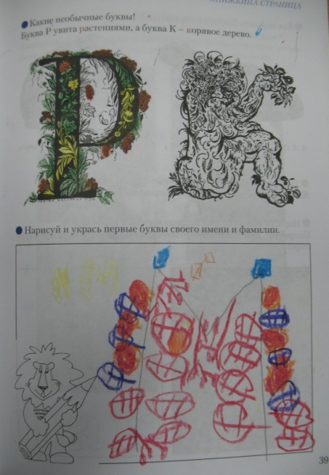
Итог работы:
Выполнение задания в рабочей тетради на стр. 39: «Нарисуй и укрась первые буквы своего имени и фамилии».
Подведение детей к обобщению представлений о создании макета книги и участии художника-иллюстратора в создании книги.

